Slide 1
CAPITULO 1
Escribiendo Sentencias
SELECT Básicas

Slide 2
Objetivos
Después de este capítulo, usted estará en capacidad de:
  Listar algunas capacidades de las sentencia SELECT de SQL
  Entender y ejecutar una sentencia SELECT básica
  Diferenciar las sentencias SQL de los comandos de iSQL*Plus

Slide 3
Examen previo
Desarrollar un corto examen de cinco (5) preguntas en modo de aprendizaje (Learning mode), seleccionados en forma aleatoria.
Realizar una corta realimentación de cada una de las preguntas.
Tema: Writing Basic SQL Select Statements

Slide 4
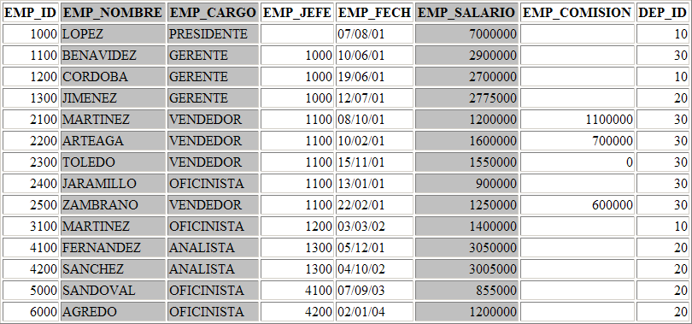
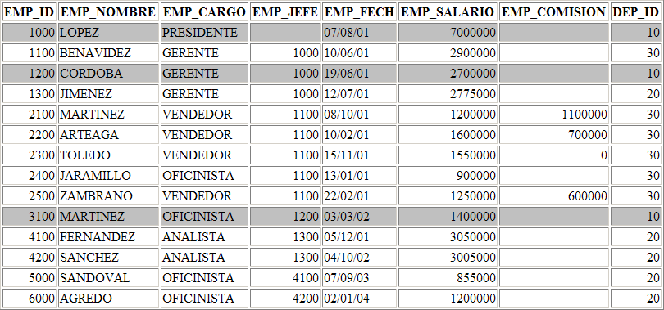
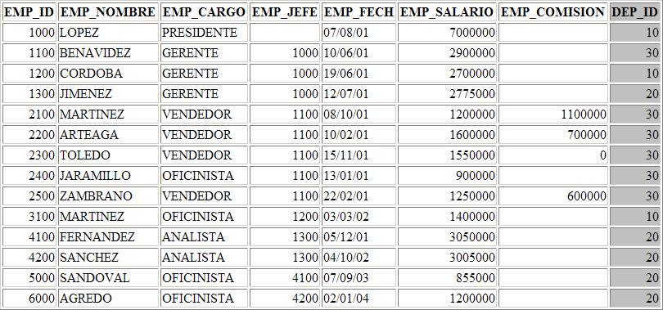
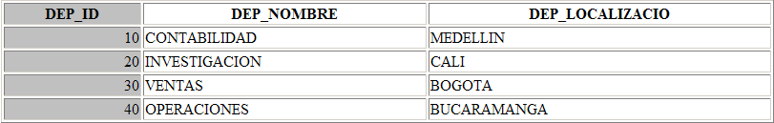
Capacidades de la sentencia SELECT
Proyección en Tabla Empleados
Selección en Tabla Empleados
Juntura (Join) de la tabla Empleados y la tabla Departamentos

Slide 5
Sentencia SELECT básica
SELECT * | { [DISTINCT] columna | expresión [alias], … }
FROM Tabla;
En la línea del SELECT se seleccionan las columnas o expresiones que se desean mostrar/consultar.
  DISTINCT suprime valores duplicados
  columna | expresión indica las columnas o una expresión con estas
  alias define un nuevo nombre para la columna resultado
En la línea del FROM se seleccionan las tablas que son fuente de los datos

Slide 6
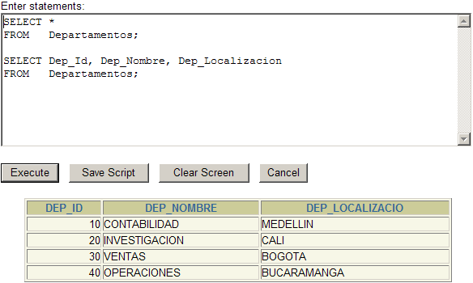
Seleccionando todas las columnas

Slide 7
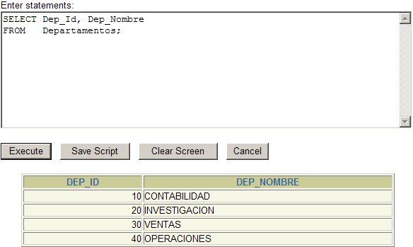
Seleccionando columnas específicas

Slide 8
Pautas para escribir sentencias SQL
Las sentencias SQL
  NO son sensibles a mayúsculas y/o minúsculas
  Pueden ser escritas en uno o más líneas
  Las palabras claves no pueden ser abreviadas o divididas entre líneas separadas
  Usualmente se escriben con una cláusula por línea para mejorar su lectura
  Usualmente se “identa” para mejorar su lectura
  Usualmente las palabras claves se escriben en mayúscula y todas las otras (Tablas, Columnas) en minúsculas para mejorar su lectura

Slide 9


Comportamiento por defecto de los encabezados de las columnas
iSQL*Plus:
  Justificación por defecto: Centrado
  Despliegue por defecto: Mayúsculas
SQL*Plus:
  Justificación de Fechas y Caracteres: Izquierda
  Justificación de Números: Derecha
  Despliegue por defecto: Mayúsculas

Slide 10
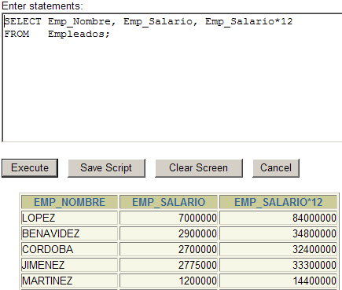
Expresiones aritméticas
Operadores: Suma (+), Resta (-) , Multiplicación (*), División (/)

Slide 11
Precedencia de operadores
Multiplicación (*) y División (/) toman prioridad sobre la Suma (+) y la Resta (-)
Los operadores de la misma prioridad se evalúan de izquierda a derecha
Los paréntesis se usan para forzar un orden de evaluación y para dar claridad a las expresiones

Slide 12
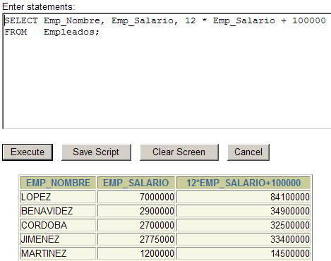
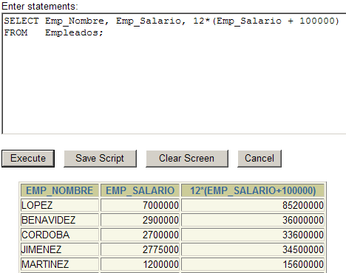
Dos expresiones equivalentes?
NO SON EQUIVALENTES

Slide 13
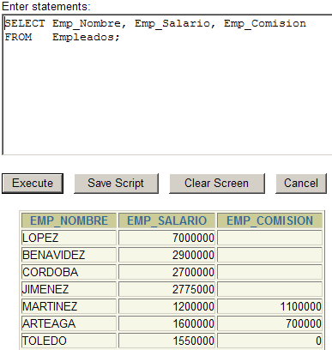
Valores NULOS
Un valor NULL es un valor NO disponible, NO asignado, NO conocido o NO aplicable.
Un NULL NO es lo mismo que CERO o un espacio en blanco.

Slide 14
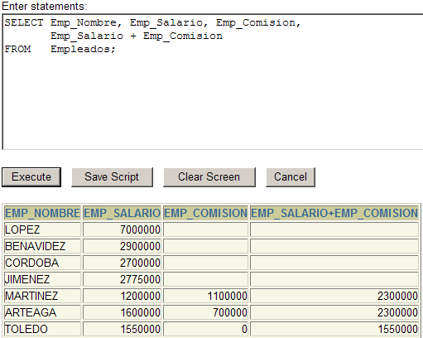
Valores NULL en expresiones aritméticas
Una expresión que contiene un NULL se evalúa a NULL

Slide 15
Definiendo un alias a una columna
Un alias de columna:
  Renombra el encabezado de la columna
  Es útil con expresiones (o cálculos)
  Se coloca después de la columna o la expresión. Opcionalmente se usa la palabra clave AS antes del alias.
  Se debe colocar entre comillas dobles (“ ”) si tiene espacios, caracteres especiales o diferencia entre mayúsculas y minúsculas.

Slide 16
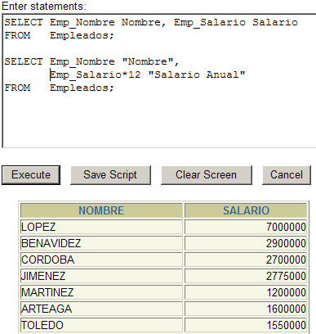
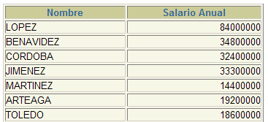
Uso de alias de columnas

Slide 17
Operador de Concatenación
Sirve para concatenar columnas o sartas de caracteres (strings) a otras columnas
Se representa con dos barras verticales (||)
El resultado es una expresión carácter

Slide 18
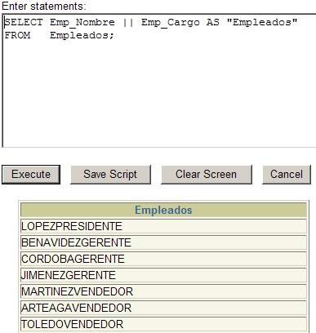
Uso del operador de concatenación

Slide 19
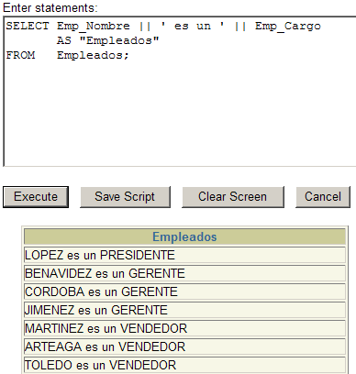
Cadenas de caracteres literales
Un valor literal es un carácter, un número o una fecha que se escribe en la cláusula SELECT
Las fechas y los caracteres deben escribirse entre comillas sencillas

Slide 20
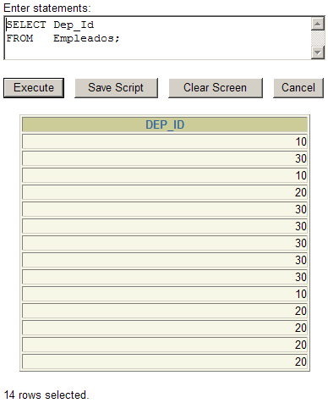
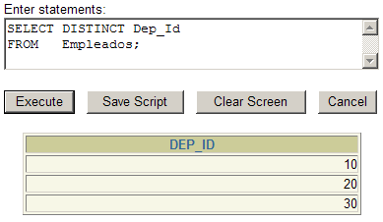
Filas duplicadas
Se debe usar la palabra clave DISTINCT

Slide 21


Interacción entre iSQL*Plus y SQL
Explorador Web
Envía sentencias SQL
iSQL*Plus
1
Servidor
ORACLE 9iTM
Se formatea con comandos iSQL*Plus
3
2
Envía resultados de la consulta
4
Cliente
Recibe el reporte formateado
Notes:
SQL es un lenguaje de comando para la comunicación con el Servidor de Oracle desde cualquier herramienta o aplicación. Oracle SQL contiene muchas extensiones al SQL estándar.
iSQL*Plus es una herramienta Oracle que reconoce y envía sentencias SQL al servidor Oracle para ejecución y contiene su propio lenguaje de comando.
Características de SQL:
-Puede ser usado por rango de usuarios, incluyendo los que no tienen o tienen poca experiencia de programación.
-Es un lenguaje no procedural.
-Reduce la cantidad de tiempo requerida para crear y mantener sistemas.
-Es un lenguaje parecido al Inglés.
Características del iSQL*Plis
-Accedido por un Browser.
-Provee edición en línea para modificar las sentencias SQL.
-Controla las variables del ambiente (sesión).
-Formateo el resultado de las consultas a un reporte básico.
-Acceso local y remoto de BD

Slide 22
Comparación entre iSQL*Plus y SQL
SQL
  Es un lenguaje
  Estándar ANSI
  Las palabras claves NO pueden abreviarse
  Se usa para definir, manipular y controlar datos de la base de datos
iSQL*Plus
  Es una aplicación (ambiente)
  Propietario de Oracle
  Las palabras claves pueden abreviarse
  Los comandos no manipulan nada en la base de datos
  Se ejecuta en un explorador web
  Es centralizado en un servidor, no debe ser instalado en cada máquina cliente
Sentencias SQL
Comandos iSQL*Plus

Slide 23
Vistazo general a iSQL*Plus
Algunas tareas que se pueden realizar:
  Entrar al sistema
  Describir la estructuras de las tablas
  Editar las sentencias SQL
  Ejecutar sentencias SQL
  Salvar y adicionar sentencias SQL en archivos
  Ejecutar sentencias SQL almacenadas en archivos
  Cargar sentencias SQL almacenadas en archivos al editor de iSQL*Plus

Slide 24
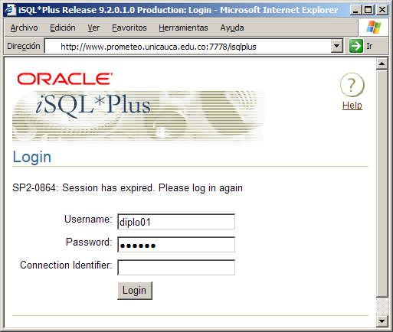
Entrar al sistema (Log In)

Slide 25
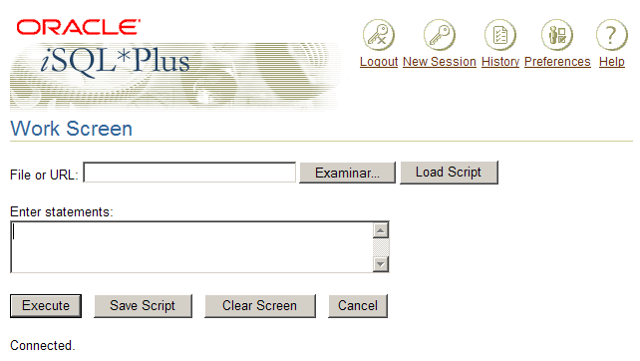
Ambiente de iSQL*Plus
7
8
9
10
11
5
6
1
2
3
4

Slide 26
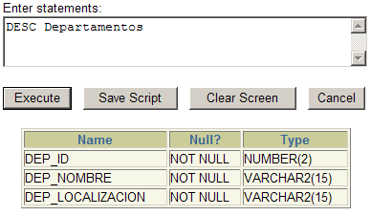
Describir la estructuras de las tablas
DESC[RIBE] NombreDeLaTabla
  Se puede abreviar

Slide 27
Otras tareas en iSQL*Plus
Editar las sentencias SQL
Ejecutar sentencias SQL
Salvar y adicionar sentencias SQL en archivos
Ejecutar sentencias SQL almacenadas en archivos
Cargar sentencias SQL almacenadas en archivos al editor de iSQL*Plus

Slide 28
Resumen
En esta lección usted debió aprender:
  A escribir una sentencia SQL que:
    Retorna todas las filas y columnas de una tabla
    Retorna columnas especificas de una tabla
    Usa alias de columnas
    Usa expresiones aritméticas
    Usa el operador de concatenación
  A usar el ambiente de iSQL*Plus para escribir, salvar y ejecutar sentencias SQL y describir la estructura de una tabla

Slide 29
Practica 1
Realizar una práctica de doce (12) puntos que permite practicar:
  El uso de iSQL*Plus
  La descripción de la estructura de tablas
  La consulta de datos con sentencias SQL básicas
  Realizar operaciones aritméticas y de concatenación

Slide 30
Examen posterior
Desarrollar un examen de quince (15) preguntas en modo de aprendizaje (Learning mode), seleccionados en forma aleatoria.
Realizar una corta realimentación de cada una de las preguntas.
Tema: Writing Basic SQL Select Statements

